Slide 1
EL PRESENTE DEL SUBJUNTIVO:
USOS Y FORMACIÓN

Slide 2
EL PRESENTE DEL SUBJUNTIVO:
Sirve para expresar presente o incluso futuro.
Ejemplos:
Puede que Vera esté en casa ahora.
Mi hermano quiere que mañana le ayude con los deberes.

Slide 3
1. Con algunos verbos y construcciones que expresan deseo.
Ejemplos:
¡Ojalá que mañana haga buen tiempo!
¡Ojalá que me toque la loteria! ¡Ojalá (que) + presente del subjuntivo!
¡Quiero que te mejores!
¡Quiero que tomemos algo esta tarde!

Slide 4
2.Expresar probabilidad o duda.
Quizá(s)/ Tal vez
Ejemplos:
Quizás esté en un atasco.
Tal vez no vaya a venir hoy.
Es probable que tengamos que levantarnos temprano mañana.
Puede que el oleaje perdure un poco más.

Slide 5
3.Con algunos verbos y expresiones que expresan sentimientos como: sorpresa, alegría, agrado, desagrado, miedo…
Ejemplos:
Me gusta que veáis esta película.
Tengo miedo de que él se olvide de la llave.
Me sorprende que seas tan curioso.

Slide 6
4.Expresiones o construcciones que valoren acciones o situaciones.
Ejemplos:
Es bueno que estudiéis mucho.
Es malo que toméis mucha sal.
Me parece bien que ordenes tu habitación.
No me parece bien que nunca comas frutas.

Slide 7
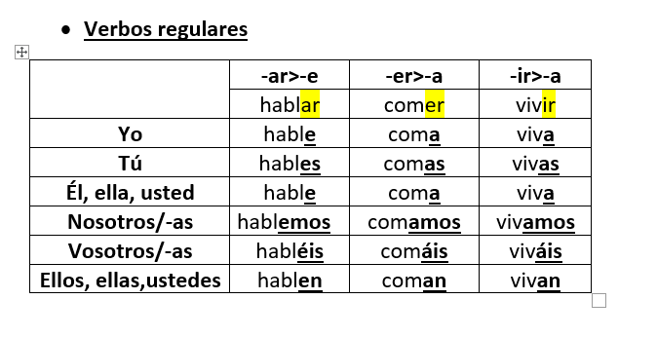
FORMACIÓN REGULAR:

Slide 8
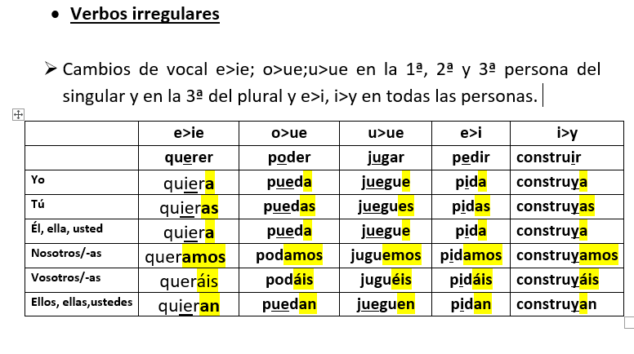
FORMACIÓN IRREGULAR:

Slide 9
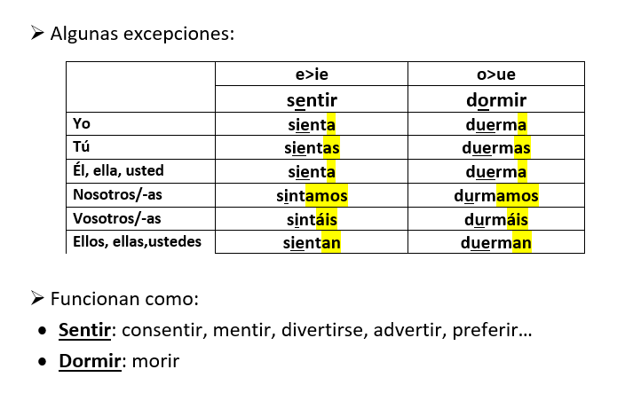

Slide 10
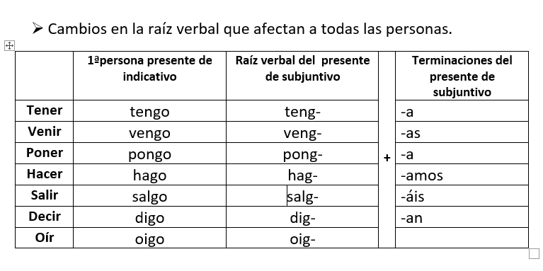

Slide 11
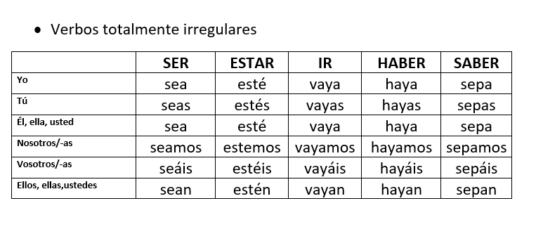

Slide 12

¡Que estudiéis mucho!

